Slide 1
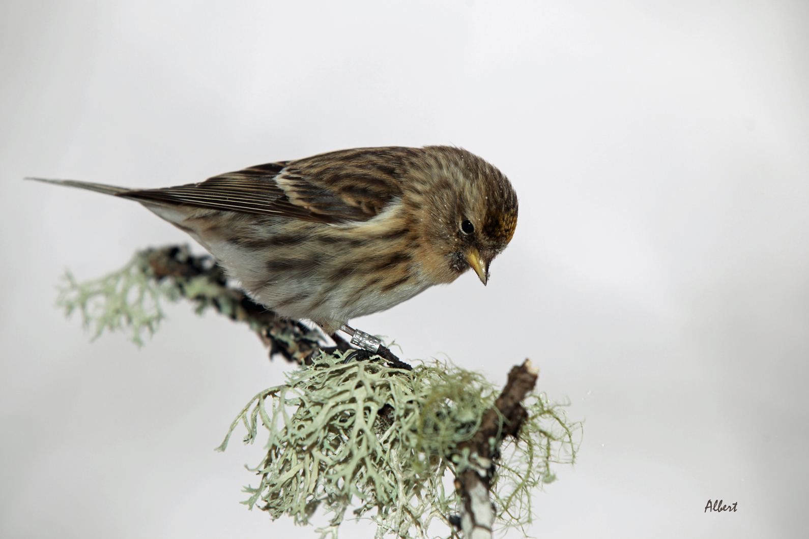
Afflux de Sizerins cabarets (Acanthis cabaret) et Sizerins Flammés (Acanthis flammea) en France lors de l’hiver 2017-2018
Apport du baguage dans la compréhension du phénomène
Olivier POISSON &
Romain Provost
© Albert Detey

Slide 2
Contexte
Afflux de Sizerins
  Dès octobre, nord de la France, puis fin novembre dans des régions moins habituelles
  Nord de l’Europe : augmentation du nombre de captures
Programme « Flash »
  Ouvert du 22/12/2017 au 30/04/2018 avec deux objectifs :
  Baguer un maximum de sizerins
    Répéter plusieurs séances sur un même site
    Caractériser le phénomène : S. cabaret, S. flammé, âges, sexe, origines
Données
  Oiseaux bagués
  Biométries (LP, MA, TA,…)
  État des réserves de graisses
  Photographies S. flammés : profils, ailes ouvertes, dos, croupion,…

Slide 3
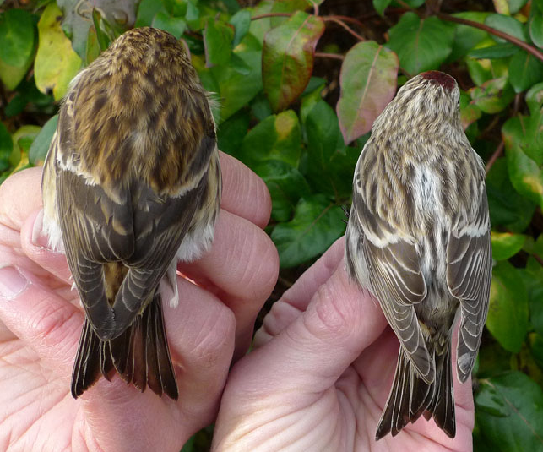
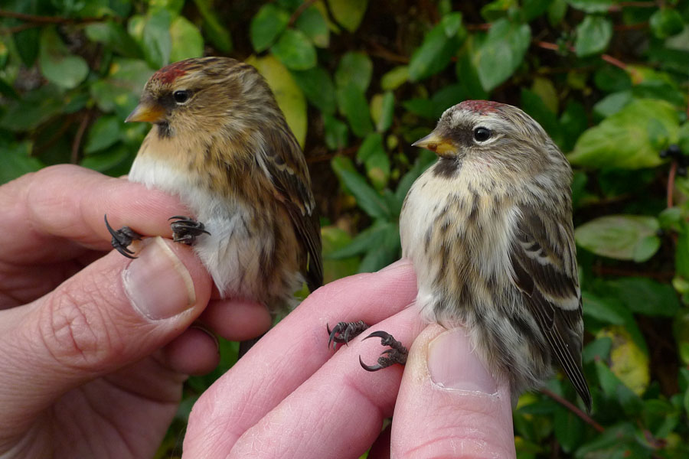
Contexte
S. Cabaret
S. Flammé
© Lionel Frédéric
Critères : couleur plumage, biométrie
  Couleur plumage : légère évolution au cours de l’hiver, notamment GC
  Existence de cas intermédiaires et recouvrement → impossible à trancher
  Plus facile à relativiser avec les deux espèces en même temps !

Slide 4
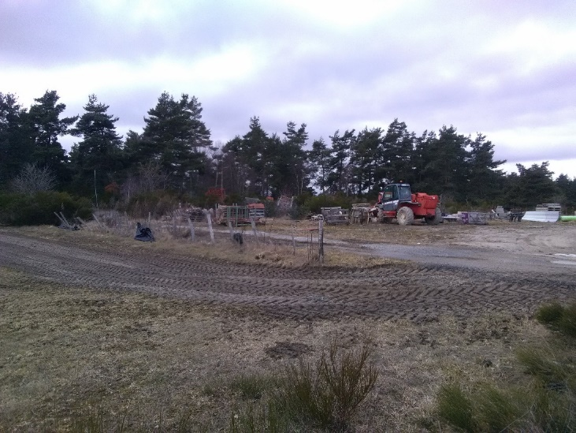
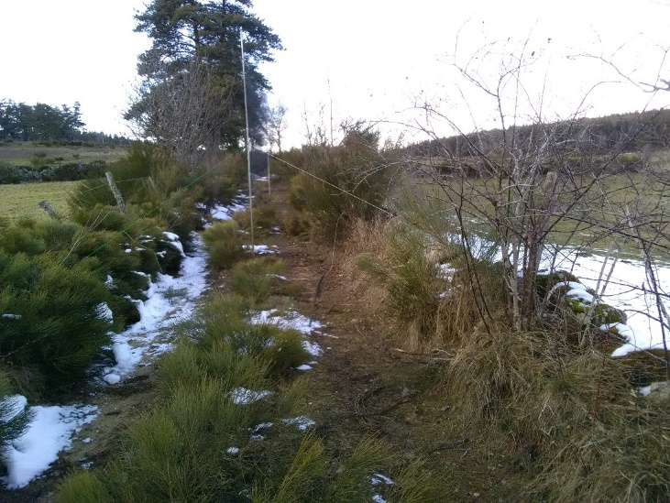
Méthode : capture
Sites
  Variés : boulaies, parcs, carrières, champs, fermes, mangeoires… ….pourvu qu’il y ait des graines
Repasse
  En migration → utile en protocole Phéno
  En hiver : sans effet !
  Fin d’hiver : à nouveau utile ?
© Christophe De Franchesi, Stephan Tillo

Slide 5
Résultats : historique données de baguages 2000-2018
B,C, R
583
Flash : 303
394
Autres : 13
Flash : 174
Voie : 1
Mangeoire : 53
Phéno : 213
Total le plus important depuis 2000
  Lien avec l’afflux
Efficacité du « flash » /afflux

Slide 6
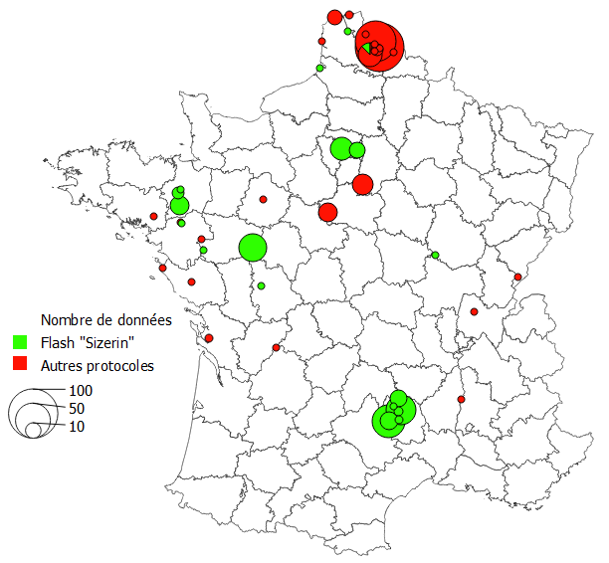
Résultats : géographies des données hiver 2017-2018
Différence selon les régions
  Nord → région habituellement concernée par les afflux
  Centre, ouest et Lozère : plus inhabituel
  ….à relativiser avec le biais de la pression de baguage et présence des Sizerins

Slide 7
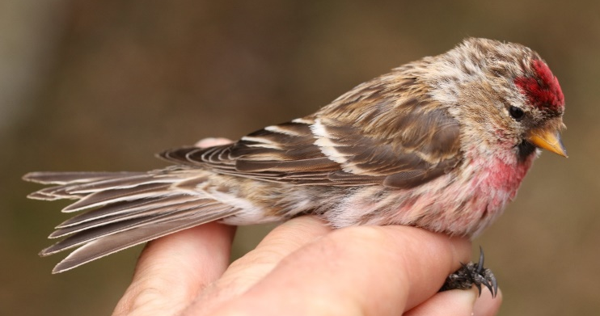
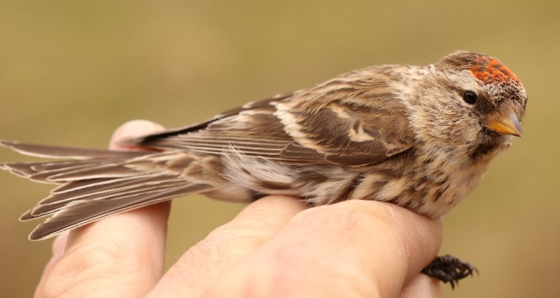
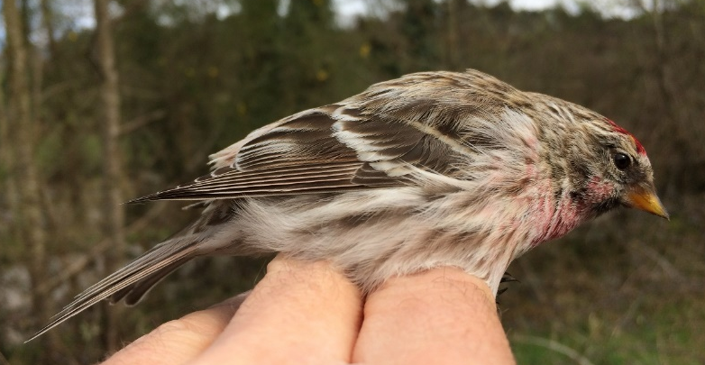
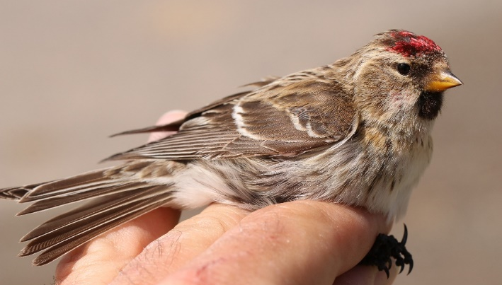
Résultats : captures des deux espèces
© Christophe De Franchesi, Stephan Tillo, Olivier Poisson
S. Cabaret
mâles (adulte)
femelles (adulte)
S. Flammé

Slide 8
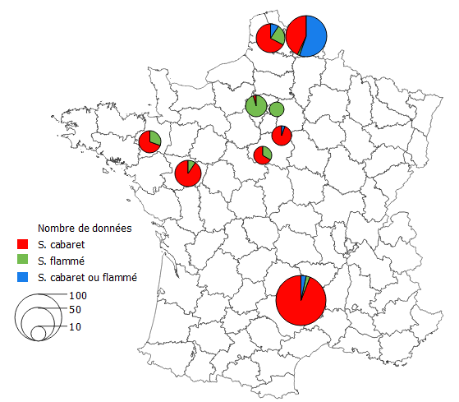
Résultats : répartition des espèces
Globale (nb oiseaux)
  66 % S. cabaret (304)
  12 % S. flammé (66)
  23 % S. sp (112)
Troupes
  Mixtes ou spécifiques (cabaret et flammé)
  Mélanges d’oiseaux à l’échelle européenne (ou plus ?)
  S. cabaret → partout
  S. flammé → nord

Slide 9
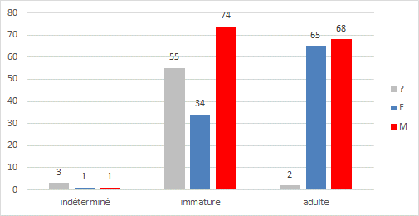
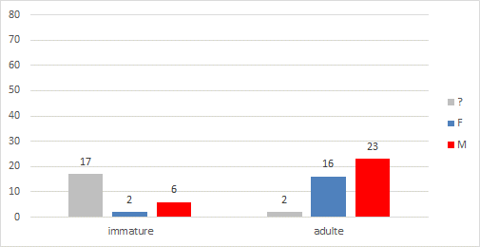
Résultats : âge et sexe ratio
S. cabaret
S. flammé
Age ratio
  Cabaret : 1A/2A majoritaires (54 %)
  Flammé : +1A/+2A majoritaires (62 %)
Sexe ratio
  1A/2A : majorité mâle → certains mâles et femelles non distinguables
  +1A/+2A : plus équilibré

Slide 10
Résultats : distinction biométrique
Distribution
  Autour des valeurs moyennes + décroissance régulière
  Légère irrégularité dans zones de chevauchement

Slide 11
Résultats : distinction biométrique
S. flammé globalement plus grand et plus lourd
  Non systématique
  Biais si identifié sur la base de la biométrie ?

Slide 12
Résultats : distinction biométrique → sexes indéterminés
Constats
  Cabarets : sans doute les femelles 1A
  Flammés : mâles ?

Slide 13
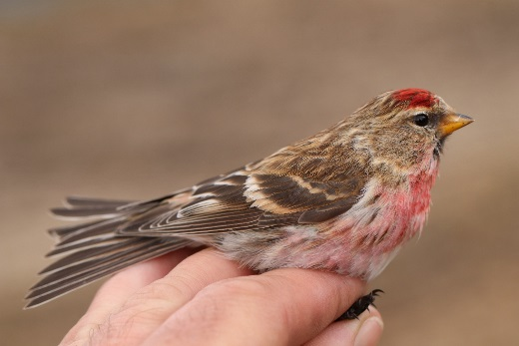
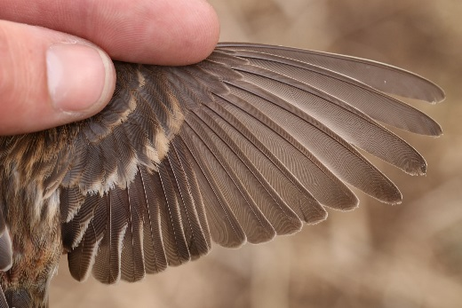
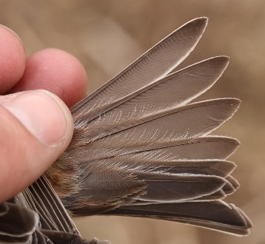
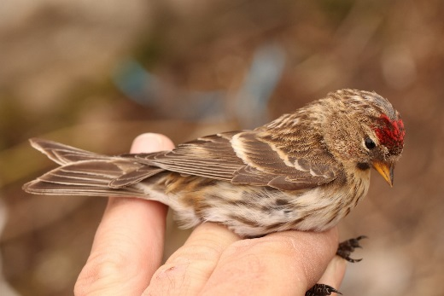
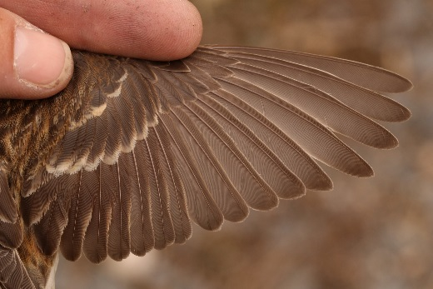
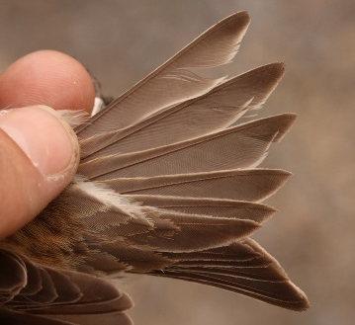
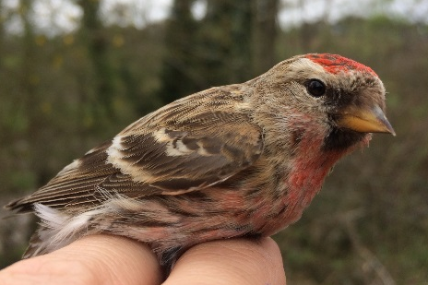
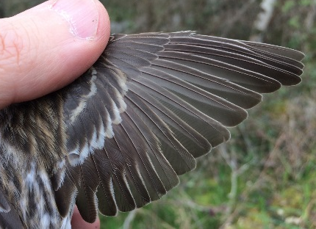
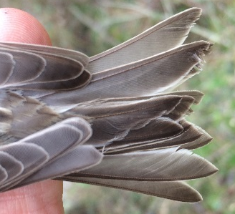
Résultats : examen Sizerins d’âge connu (bagués)
+2A, mâle
Rectrices plutôt arrondies
Pas de limites de mues GC
(30 % des 2A)
2A,
mâle probable
Rectrices plutôt pointues
+2A, mâle
Critère à utiliser prudemment
  Usure durant l’hiver

Slide 14
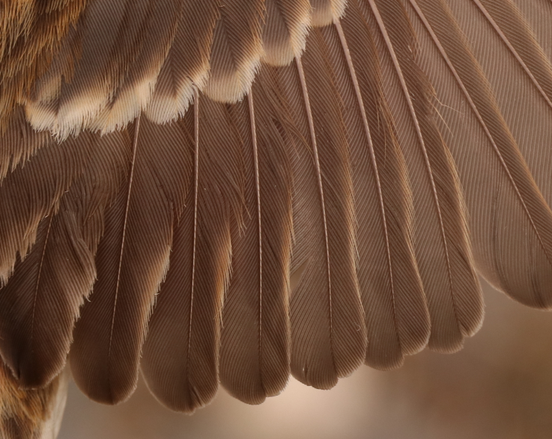
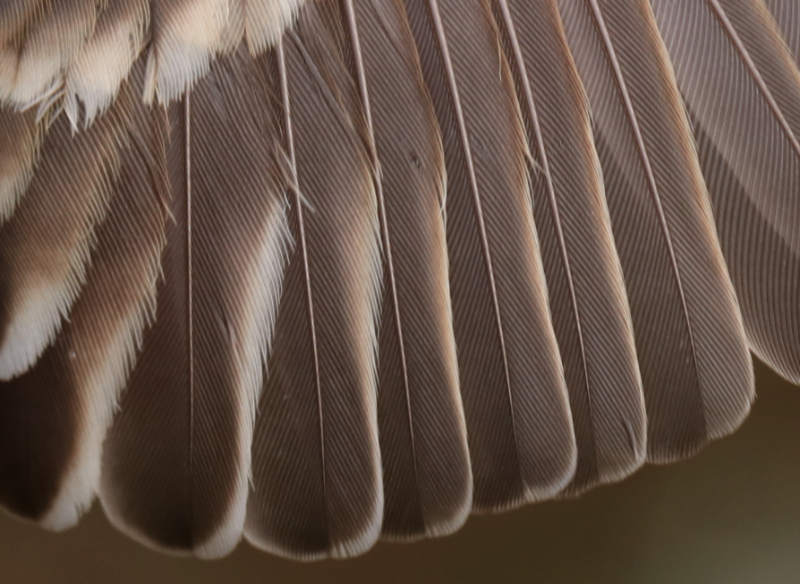
Résultats : critères d'âge sur les rémiges secondaires ?
2A, mâle probable
+2A, mâle
  Couleur : brun-clair
  Étroite, + dissymétrique
  Inclusion convexe sur le rachis
  Couleur : brun-sombre
  Large, + symétrique
  Extrémité plus droite, carrée

Slide 15
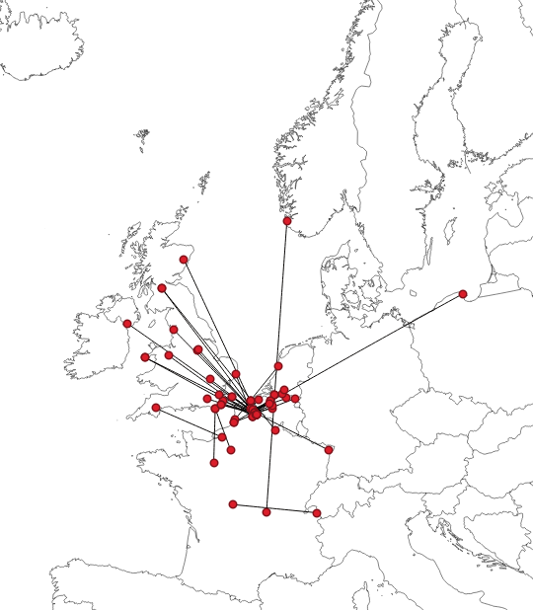
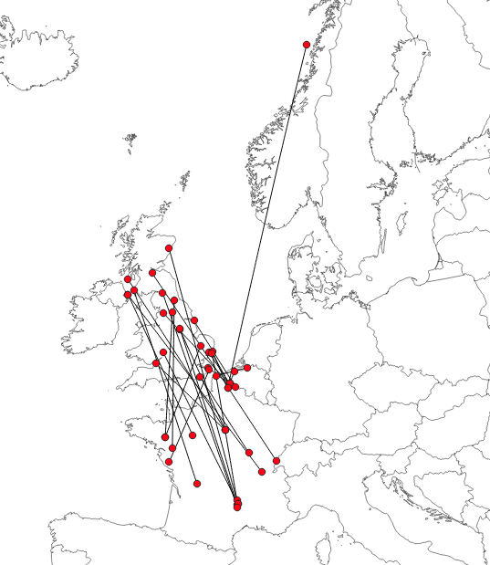
Résultats : provenance/destination
Informations
  Autant en un hiver que pour les 18 précédents
    GBT : 23
    NOS : 1
    BLB : 2
2017-2018 :
  Majorité S. cabaret britanniques
  1 S. flammé norvégien
2000-2017
2017-2018

Slide 16
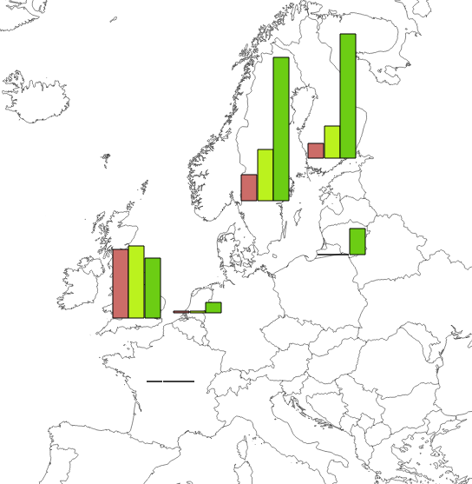

Résultats : échelle européenne
Captures 2015 à 2017
  Scandinavie > 120 000 → 1 contrôle
  Royaume-Uni > 66 000 → 23 contrôles
    Rapport 50
  2 espèces
    Migrations différentes …
    ….possible provenance plus lointaine pour S. Flammé

Slide 17
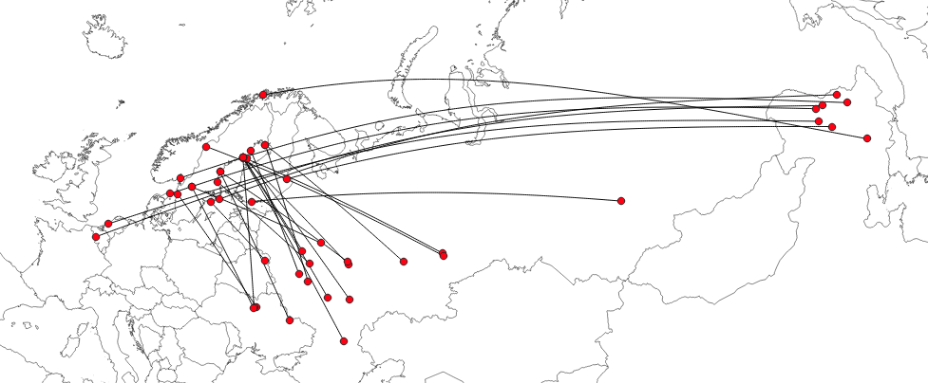
Quelques contrôles 1985 à 2017 (non exhaustif)
2018 : 1 contrôle chinois au Danemark

Slide 18
Synthèse
Invasion Sizerin
  Mise en œuvre efficace programme flash
  Caractérisation du phénomène
    Provenance/destination : + d’informations
    Néanmoins reste difficile : durée de séjour
  Amélioration expérience des bagueurs français
    Appréhender les limites d’identification
→ dans l’attente d’une prochaine invasion pour en savoir plus

Slide 19
Remerciements
Hubert Dugué, délégué régional Pays de Loire, pour la validation du projet
Les bagueurs ayant participés au programme « Flash Sizerin », avec enthousiasme et persévérance, et ceux ayant contribués au travers des autres protocoles :
Jean-Charles Acheré, Philippe Aubry, Simon-Pierre Babski, Marc Baumann, Yves Beauvallet, Julien Birard, Gérard Boere, Michel Borie, François Bouzendorf, Yann Brilland, Raphaël Bussière, Frédéric Caloin, Olivier Caparros, Pierre Caron, François Cavalier, Vincent Cohez, Xavier Commecy, Sylvain Courant, Christophe De Franceschi, Georges Debever, Charlotte Debrabant, Philippe Delaporte, Serge Deroo, Albert Detey, Michel Dichamp, Camille Duponcheel, Quentin Dupriez, Pierre Durlet, Simon Dutilleul, Pierre Fiquet, Amine Flitti, Patrick Frebourg, Lionel Frédéric, Philippe Frémeaux, Roger Garcin, Sébastien Gautier, Patrick Granet, Xavier Gruwier, Matthieu Guyot, Samuel Havet, Clément Héroguel, Christophe Hildebrand, Constant Hof, Henri Jarnier, Loïc Jomat, Marie Jouvel, Romain Julliard, Christian Kerbiriou, Paul Koënig, Julien Laignel, David Lavogiez, Philippe Legay, André Lemaire, Jacques Lemore, Maxime Leuchtmann, Matthieu Lorthiois, Jean-Paul Marcq, Jean Meguin, Julien Mérot, Pascal Miguet, Francis Montel, Aymeric Mousseau, Sylvie Nabais, Grégory Place, Thierry Printemps, Willy Raitière, Jean-Guy Robin, Franck Salmon, Bertrand Scaar, Hubert Seignez, Didier Sénécal, Rice Shanna, Arnaud Sponga, Vincent Ternois, Pèire Thouy, Stéphan Tillo, Fabien Toulotte, Jean-Michel Vasseur et Maxime Zucca
Albert Detey, Christian Kerihuel, Lionel Frédéric, Stephan Tillo et Christophe De Franceschi pour la mise à disposition de leurs photographies

Slide 20
